Slide 1
Pertemuan 6
TEKNIK ANALISIS DAN PRESENTASI DATA UNIVARIAT-BIVARIAT
Intan Silviana Mustikawati, SKM., MPH

Slide 2
SPSS (Statistical program for social sciences)
Tampilan layar dalam SPSS :
Data view → lembar kerja atau lokasi untuk mengentry data
Variabel View → sebagai definisi operasional masing-masing variabel

Slide 3
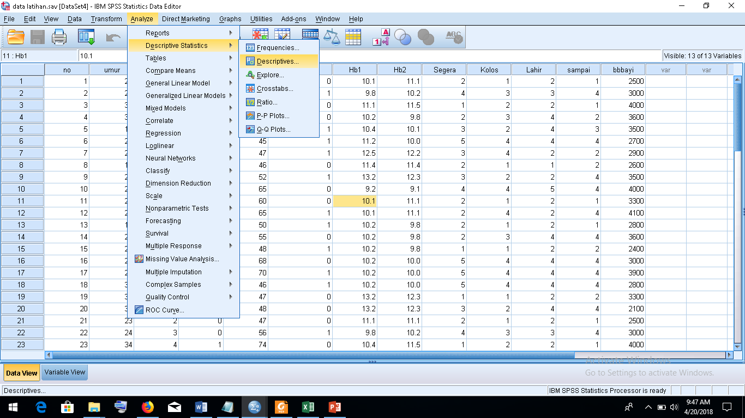
Teknik Analisis Univariat
1. Analyze → Descriptive Statistics → Descriptives

Slide 4
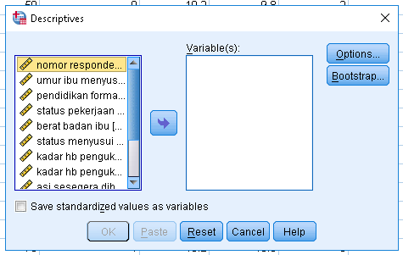
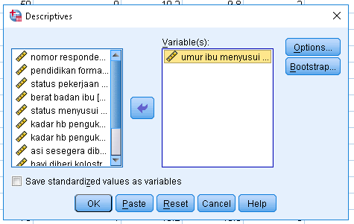
2. Kemudian pada kotak dialog, masukan variabel sesuai kebutuhan, misalnya klik umur ibu lalu klik tanda panah kemudian muncul pada kolom variabel(s)

Slide 5
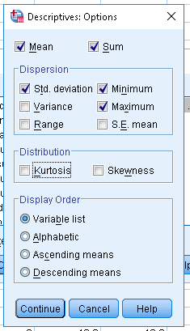
3. Kemudian klik menu options dan akan terlihat kotak dialog dan pilih nilai apa saja yang ingin di tampilkan dalam table. Jika sudah klik continue
4. Kemudian akan muncul kembali tampilan descriptives, lalu Klik OK
5. Hasilnya akan terlihat pada file “output”

Slide 6
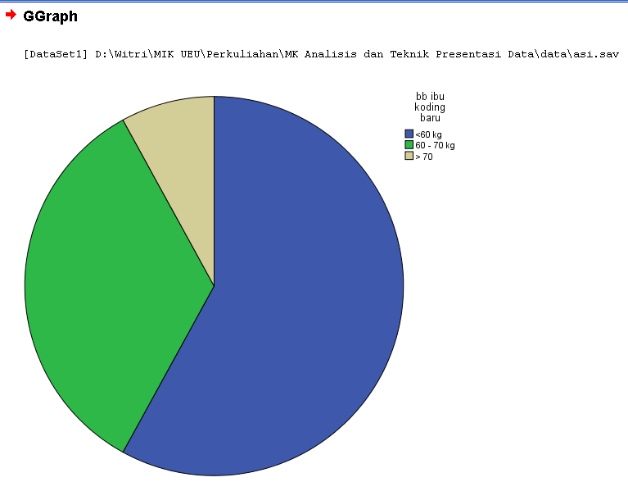
Membuat Grafik
Graphs → Chart Builder → OK → Gallery → Pie/Chart → drag pie chart ke chart preview → masukan variable yang akan di tampilkan → OK

Slide 7
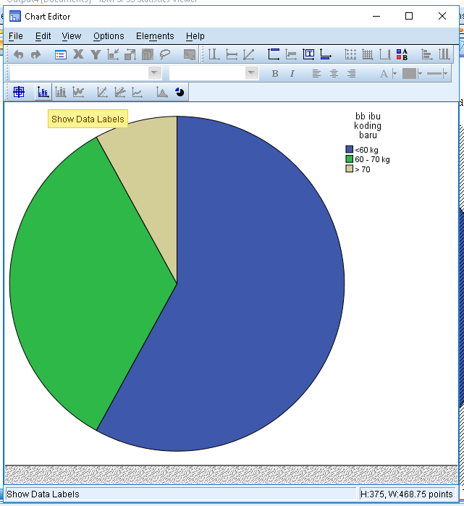
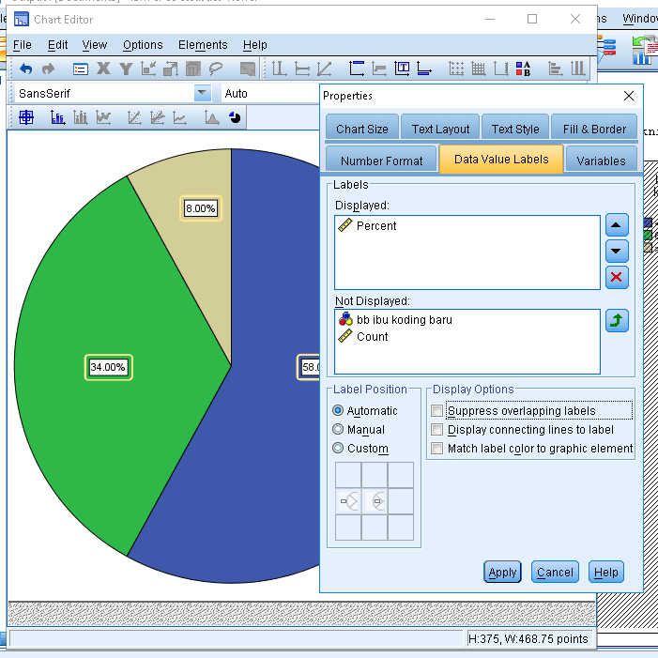
Menampilkan % dalam grafik
Klik dua kali pada output pie/chart
Klik show data labels
Apply
Close

Slide 8
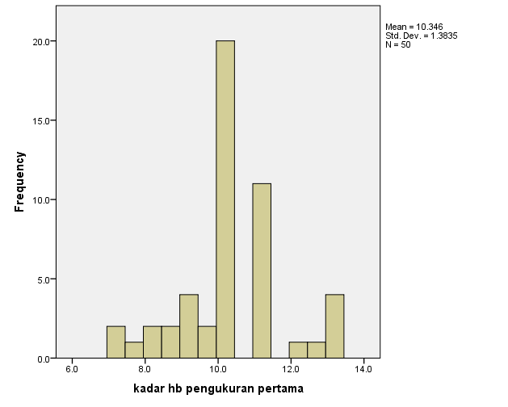
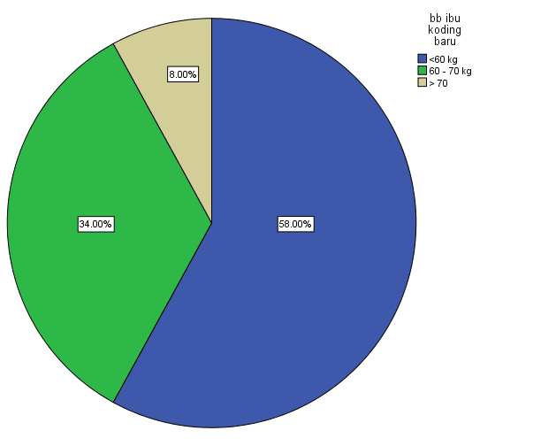
Penyajian Analisis Univariat
Nama Variabel | Jumlah (n) | Persentase (%)
Total
Variabel | ASI Eksklusif | Tidak ASI Eksklusif | Total
Ibu Bekerja
Ibu Tidak Bekerja
Total

Slide 9
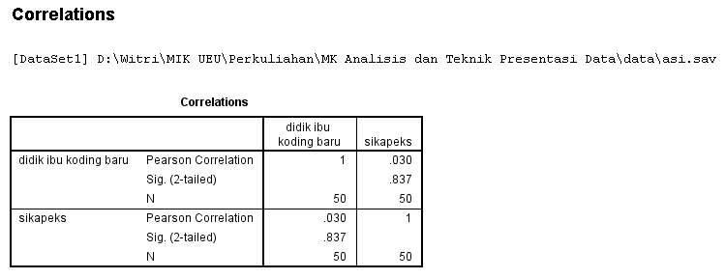
Teknik Analisis Bivariat
Kategorikan variabel
Transform → Recode Into Different Variables → masukan variabel yang akan dikategorikan ke dalam kotak numerik variabel → pada kotak output variabel tuliskan nama dan labelnya → Klik Change → Klik old and new values
1. Uji Korelasi
Uji Korelasi Analyze → Correlate → Bivariate
Data disajikan dalam bentuk narasi dengan menampilkan nilai signifikansi. Jika <0.05 maka terdapat pengaruh

Slide 10
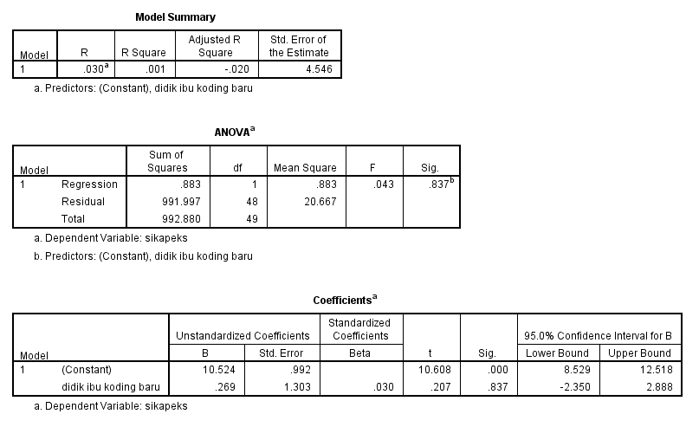
2. Uji Regresi Sederhana
Analyze → Regression → Linier → Masukan variabel dependen ke dalam var dependen → Masukan variabel independen ke dalam variabel independen

Slide 11
Penyajian Data
Model | B | t | P value | 95%CI
Constanta | 10.524 | 10.608 | 0.000 | 8.529-12.518
Pendidikan ibu | 0.269 | 0.207 | 0.837 | 2.350-2.888
Persamaan regresi → Y = a + bx
Y = 10.524 + 0.269x

Slide 12
3. ANOVA
Dilakukan untuk menguji perbedaan antar kelompok
1. Analyze → compare means → one way anova
2. Masukan variabel dependen ke dalam dependen list→ Masukan variabel independen ke dalam factor
3. Lakukan tes homogenity untuk melihat homogenitas kelompok
Klik Options → (√) deskriptif , (√) homogenity varians → continue
4. Uji anova
Klik Post hoc → (√) Befferoni, (√) Turkey

